Slide 1
第二章 静电场

Slide 2
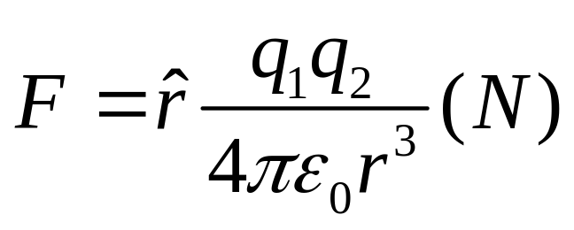
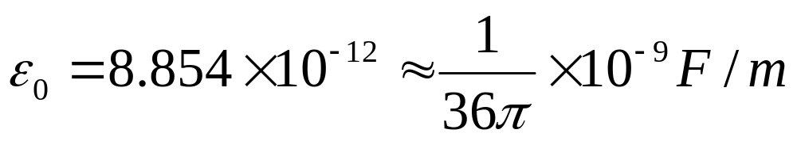
2.1 电场强度与库仑定律
在SI制中, 库仑定律表达为
式中, q₁和q₂的单位是库仑(C), r的单位是米(m),
ε₀是真空的介电常数:

Slide 3
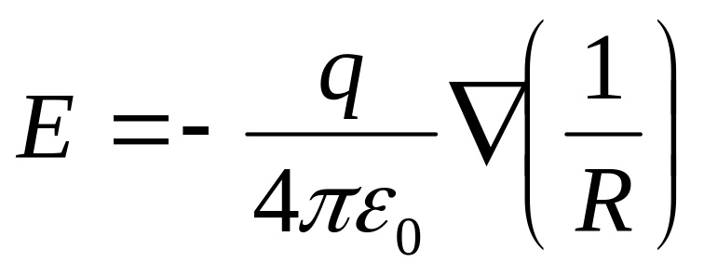
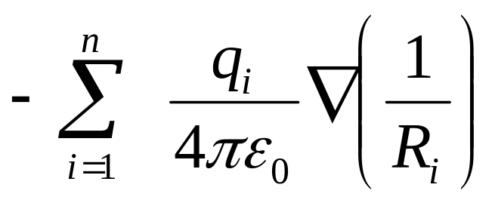
电场强度
当空间中同时有n个点电荷时，
场点的电场等于各点电荷q_{i}在该点产生的
电场强度的矢量和，即
E=E₁+E₂+…+E_{n}=

Slide 4
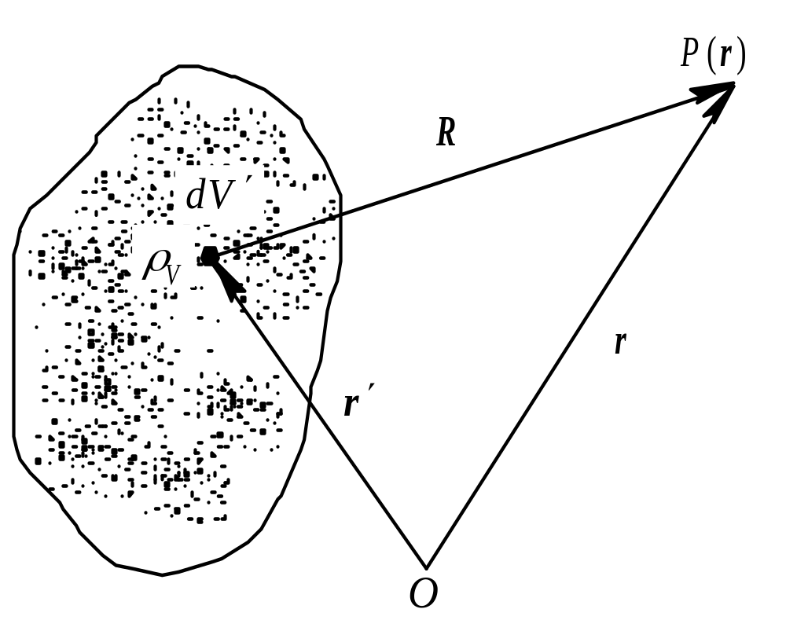
体电荷产生的场

Slide 5
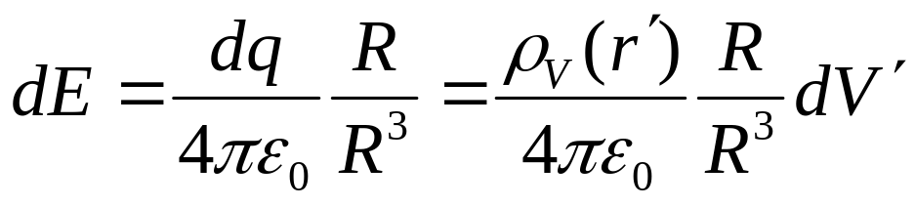
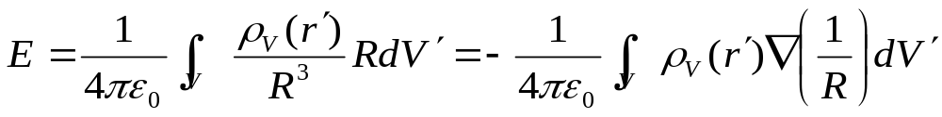
分布电荷所产生的电场强度
设电荷以体密度ρ_{V}(r′)分布在体积V内。在V内取一微小体积元dV′如上图所示，其电荷量dq=ρ_{V}(r)dV′，其视为点电荷，则它在场点P(r)处产生的电场为
体积V内所有电荷在P(r)处所产生的总电场为

Slide 6
亥姆霍兹定理：
在有限区域内，矢量场由它的散度、旋度及边界条件惟一地确定。
由亥姆霍兹定理可知:
静电场在空间中的分布特征和场源关系
由静电场的环流和旋度、通量和散度来决定。

Slide 7
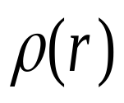
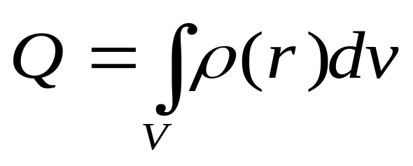
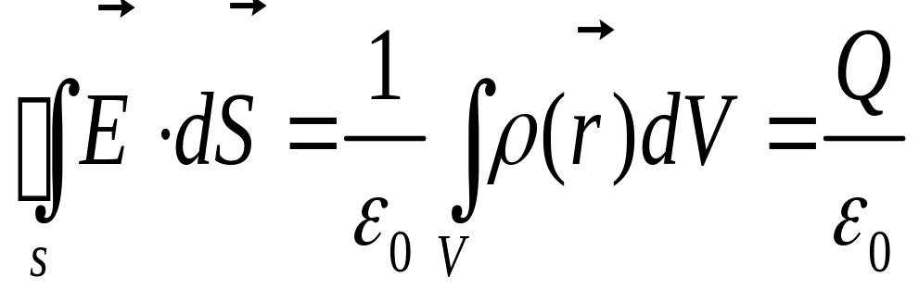
若闭合面S包围的体积dv内，电荷以体密度 分布，
则dv 内总电荷量为
高斯定理的积分形式
则：

Slide 8
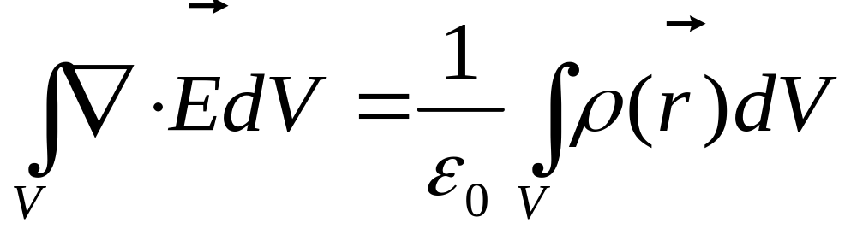
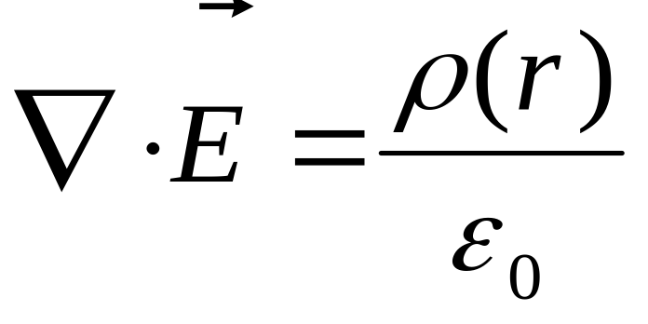
根据高斯散度定理有：
因为闭合面是任取的，所包围的体积也是任意的，
于是有
高斯定理的微分形式

Slide 9

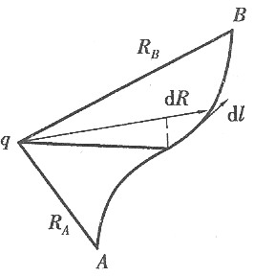
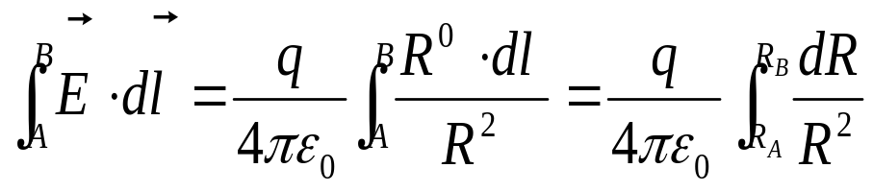
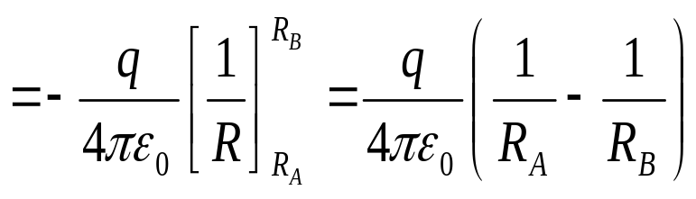
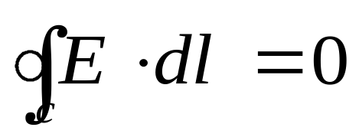
静电场的环量和旋度
在点电荷的场中取一条曲线连接A、B两点，如图所示，
沿此曲线的积分为：
当积分路径是闭合路径时，点A和点B重合，因此：

Slide 10
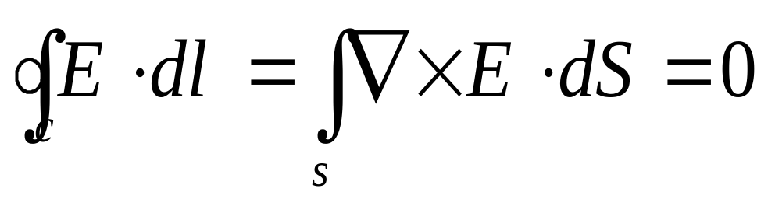
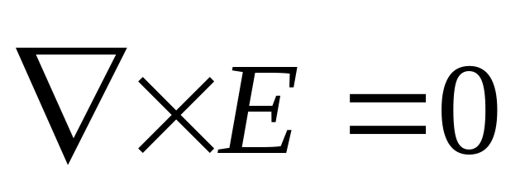
利用斯托克斯定理，上式可写成：
因此：静电场是一种无旋场，或者说是一种发散场。
从力场的角度来看，
又可以把静电场说成是一种保守场。

Slide 11
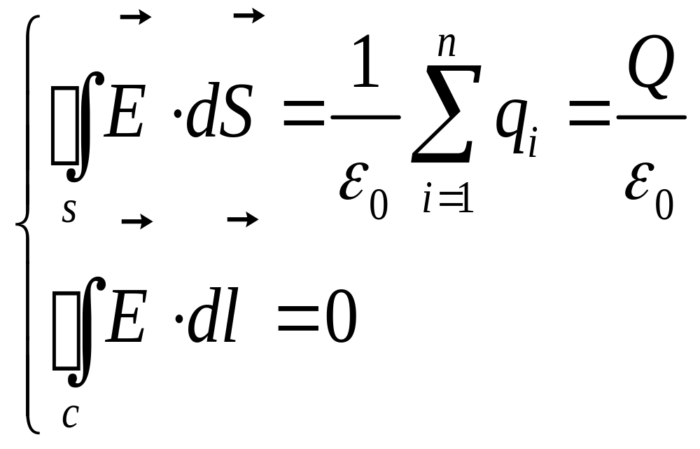
静电场基本方程的积分形式

Slide 12
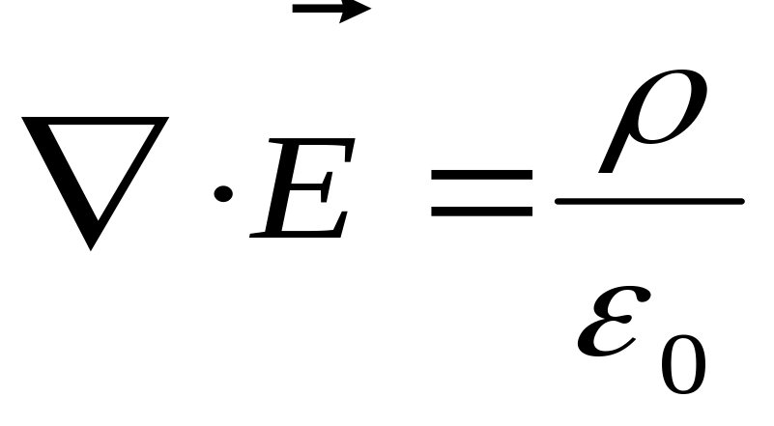
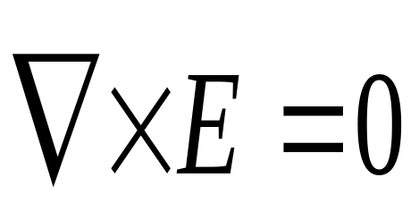
静电场基本方程的微分形式

Slide 13
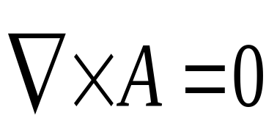
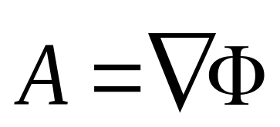
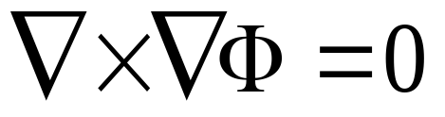

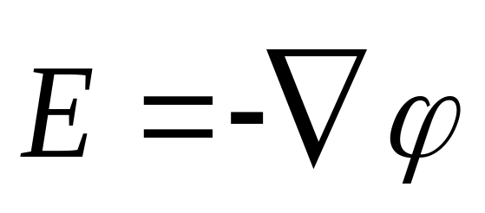
电位函数
静电场是无旋的矢量场，它可以用一个标量函数的梯度表示，
此标量函数称为静电场的电位函数或简称电位。
静电场中，电位函数 的定义为：

Slide 14
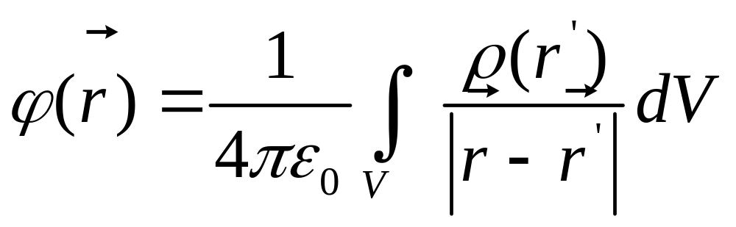
体分布的电荷在r处的电位函数为：

Slide 15
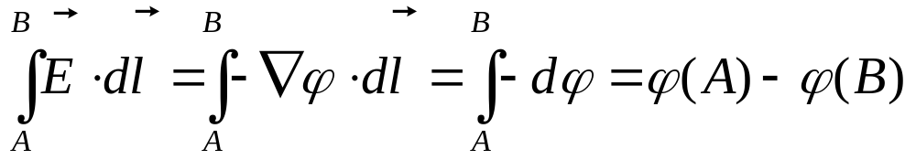
将上式在空间A、B两点间积分可得A、B两点的电位差:
电场强度沿一路径从A点到B点的线积分
等于电位从A点到B点的下降.
由此可见：电场强度的线积分反映了空间两电位的差。

Slide 16

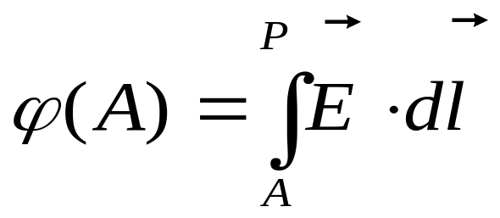
若在空间中任选P点作为电位的参考点，
即 ，则A点的电位：
参考点的选定最好使电位函数的表达式比较简单，
通常电荷分布在有限区域时，选无穷远点为参考点；
如果电荷分布到无穷远处，
不能选无穷远点为参考点，而必须选在有限远处。

Slide 17
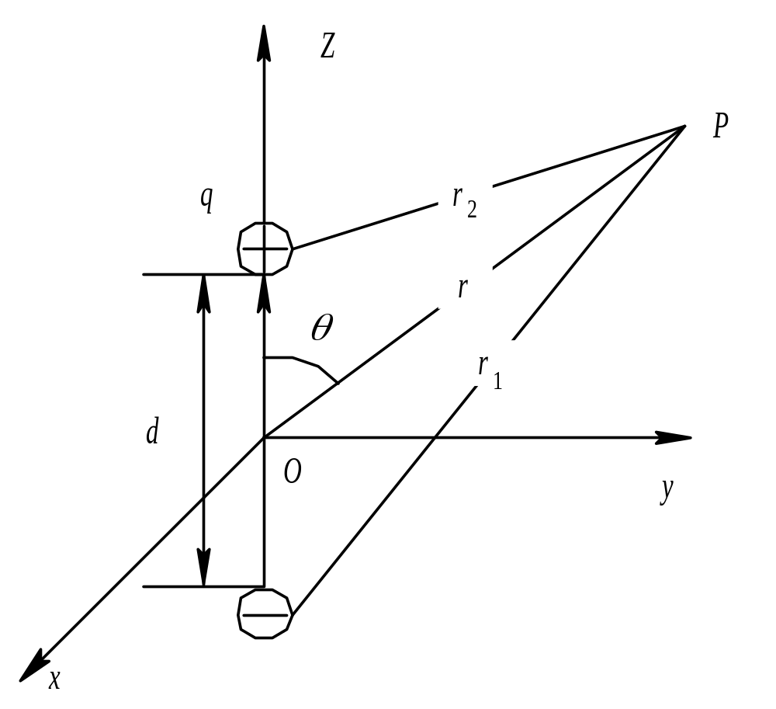
电偶极子
电偶极子是指相距很近的两个等值异号的 点电荷。

Slide 18
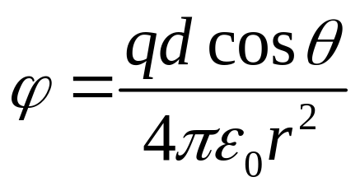
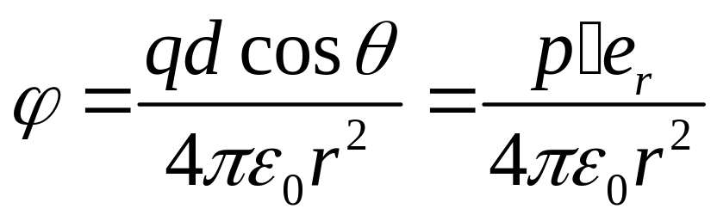
当两电荷之间距相对于到观察点的距离非常小, r₁, r₂, r三者近乎平行，因此r₁-r₂≈d cosθ， r₁r₂≈r，将其代入上式得电偶极子的电位表达式为
定义电偶极矩矢量的大小 为p=qd，方向由负电荷指向正电荷，即 p=e_{z}qd 则P点的电位可以写成下列形式:

Slide 19
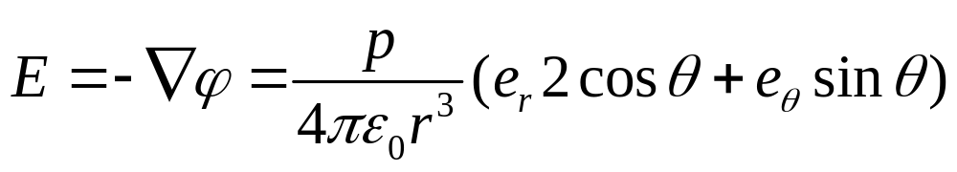
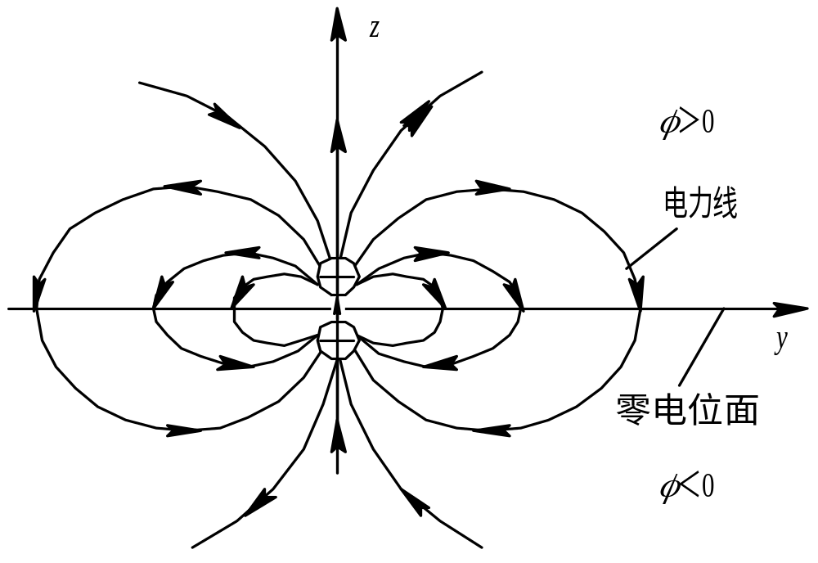
取负梯度得电偶极子在P点处的电场强度为
电偶极子的电场线

Slide 20
2.5电介质的极化
理想的电介质（Ideal Dielectric）内部没有自由电子，它的所有带电粒子受很强的内部约束力束缚着，因此称为束缚电荷(Bound Charge)。
就物质的分子结构来讲，电介质的分子可以分成无极分子和有极分子两大类。在通常情况下，无极分子正负电荷的作用中心是重合的，如下图（a）所示，有极分子正负电荷的作用中心不相重合而形成一个电偶极子，但由于分子的热运动，不同电偶极子的偶极矩的方向是不规则的，因此就宏观来说，它们所有分子的等效电偶极矩的矢量和为零，因而对外不呈现电性。

Slide 21
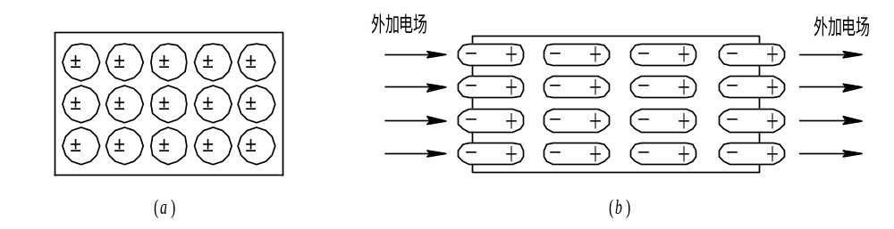
电介质的极化
(a) 正常状态下正负电荷中心重合
(b) 极化电介质的等效电偶极矩

Slide 22
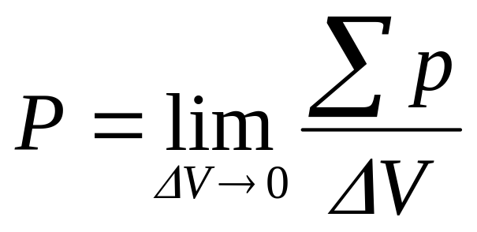
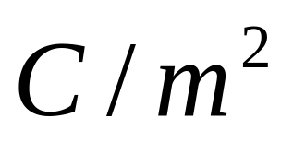
设介质在外电场作用下发生了极化，为了描述介质极化的状态，引入极化强度矢量。在极化电介质中取一小体积ΔV, 则ΔV内的电矩总和记为∑p，定义单位体积内的电偶极矩为极化强度矢量(Polarization Intensity Vector), 即

Slide 23
如果p_{av}表示ΔV内每个分子的平均偶极矩，N是每单位体积内的分子数， 则极化强度也可以表示为P=Np_{av}
在线性、均匀、各向同性的介质中，极化强度与电场强度满足下列关系：
P=χ_{e}ε₀E
极化率

Slide 24
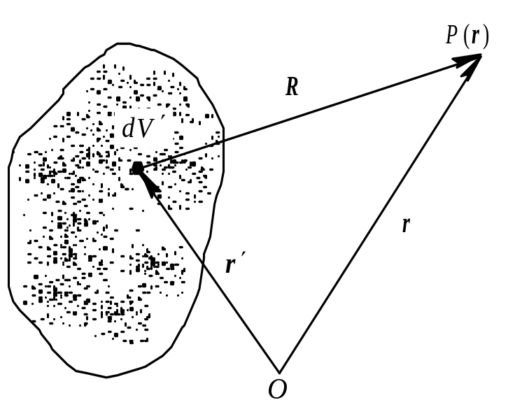
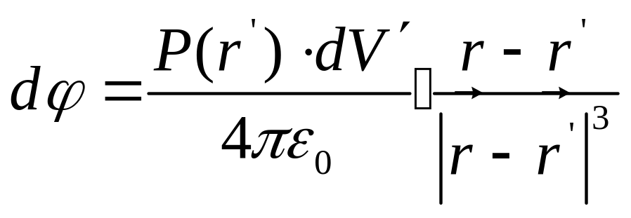
如图所示，极化介质内取一微小体积元dV′，dV′内电偶极矩为dp=PdV′，电偶极矩dp在P点产生的电位相当于一个电偶极子产生的电位，其表达式为
极化电介质外一点的场

Slide 25
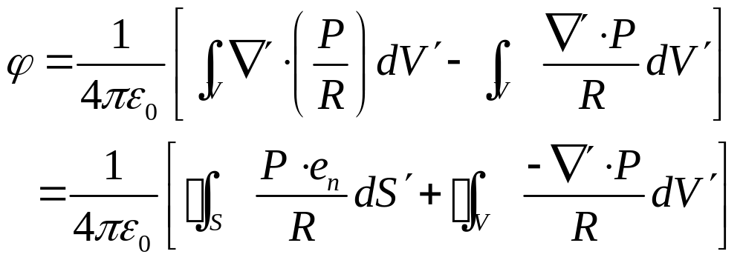
因此，整个极化电介质在P点所产生的电位为 ：

Slide 26
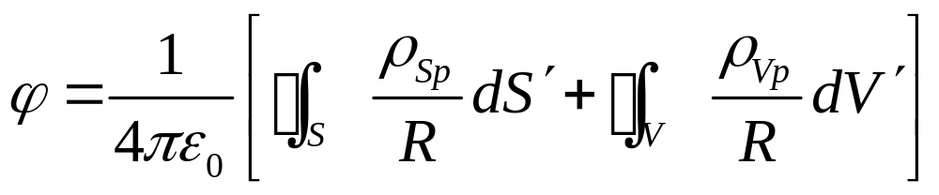
上式表明，极化介质在P点产生的电位是两项的代数和。
定义：ρ_{sp}=P·en 为束缚面电荷密度，
ρ_{p}= － ▽· P 为束缚体电荷密度， 于是可得

Slide 27
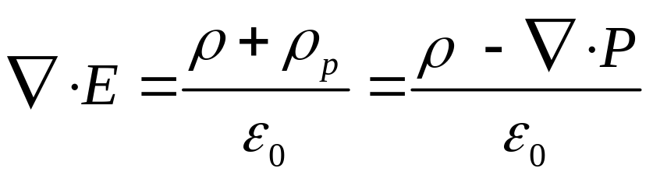
束缚电荷密度的产生是由于无极分子电荷对的分离和有极分子电偶极矩的有序排列。如果电介质中除了束缚电荷密度还有自由电荷密度，则电介质中的电场 E是自由电荷和束缚电荷共同作用的结果，即
▽ ·(ε₀ E+P)=ρ
该式右边仅有自由体电荷密度一项。

Slide 28
定义电位移矢量D，
▽· D=ρ 则 D=ε₀E+P
事实上，在自由空间极化强度 P=0。
任意媒质中电位移矢量为：
D=ε₀E+P=ε₀E+χ_{e}ε₀E
=ε_{r}ε₀E
=εΕ

Slide 29
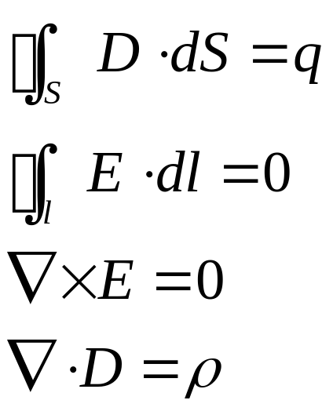
介质中的场方程
在自由空间中，ε_{r}=1，因此有D=ε₀E。在任意介质中， 静电场满足下列方程式:

Slide 30
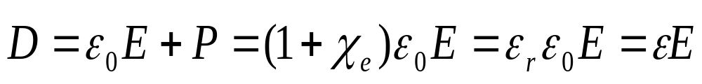

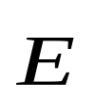
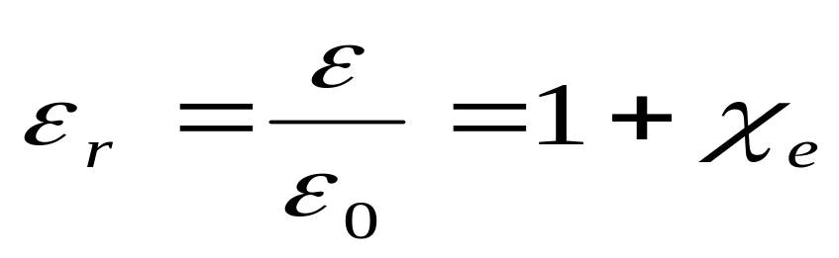
对于各向同性的均匀介质
与 的关系称为介质的本构方程
或组成关系
相对介电常数

Slide 31
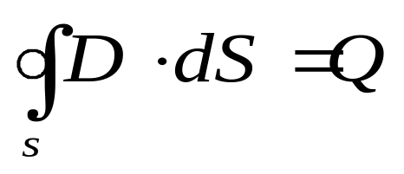
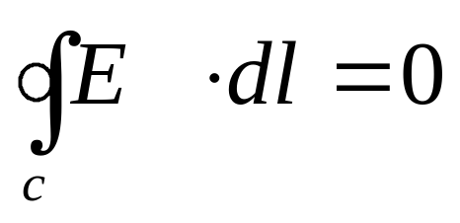
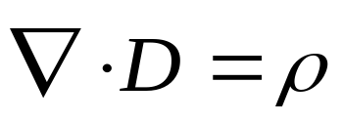
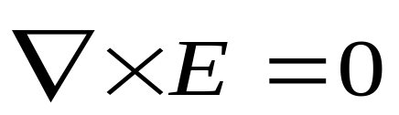
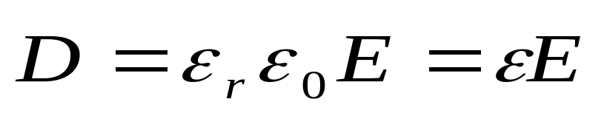
介质中静电场的基本方程
积分方程：
微分方程：
本构方程：

Slide 32






2.6 介质分界面上的边界条件
介质分界面上的边界条件是指：静电场中电场强度E和电位移矢量D在不同介质的分界面上遵循的变化规律。
在分界面上取一个小的柱形闭合面，其上、下
两底面与分界面平行，并分居于分界面两侧，
高h为无限小量，如图2.5.2所示。
对于此闭合面，由于两底面积很小，面上的场
量可以视为增均匀分布，因此，高斯定律写成
图 分界面上 的边界条件
或
为分界面上的自由电荷密度

Slide 33



当分界面上无自由电荷分布时：
即
由此可得 的法向分量在介质面两侧的关系：
（1）如果介质分界面上无自由电荷，
则分界面两侧 的法向分量连续
（2）如果介质分界面上分布电荷密度 ，
的法向分量从介质1跨过分界面
进入介质2时将有一增量，
这个增量等于分界面上的面电荷密度 。

Slide 34

当分界面在两种不同介质之间时，若非特意放置，分界面上一般不存在自由面电荷，此时，穿过介质分界面的电通量密度的法向分量是连续的，即
D_{1n}=D_{2n} 
或 ε₁E_{1n}=ε₂E_{2n}
或

Slide 35

当媒质2为导体时，由静电场条件D₂必然为零。若媒质1中存在着D₁的法向分量，则导体表面必然存在自由面电荷密度，即
D_{1n}=ρ_{S}
或 ε₁E_{1n}=ρ_{S}
或

Slide 36

2.电场强度E的切向分量
由于静电场是保守场，将这一结论应用于穿越媒质分界面的矩形闭合路径abcda， 如图所示。
电场强度的边界条件

Slide 37
所以a_{t}·(E₁-E₂)=0 或 E_{1t}=E_{2t}
上式表明，分界面上电场强度的切向分量
总是连续的。
故又可以写成 (s×n)·(E₁-E₂)=0
由矢量恒等式 (A×B)·C=A·(B×C)

Slide 38
因此，分界面上电场强度的矢量形式的表达式为
 n×(E₁-E₂)= 0
根据电位函数的形式有
 φ₁= φ₂
该式表明， 两种不同媒质的分界面上电位是连续的。

Slide 39


3. 分界面上电场的方向
设分界面两侧的电场与法线n的夹角分别为θ₁和θ₂，如图所示， 则可以得到，
ε₁E₁ cosθ₁=ε₂E₂ cosθ₂
E₁ sinθ₁=E₂ sinθ₂
将两式相除得，

Slide 40
该式表明， 在两种不同介质的分界面上，电场强度E和电通量密度D一定会改变方向，只有当θ₁或θ₂等于零时，分界面上的电场方向才不改变，像平行板、同轴线和同心球中的电场就是这种情况。

Slide 41
Page49 例 2-10
作业分析 2-2 2-6

Slide 42



例
球形电容器内导体半径为a，外球壳半径为b。其间充满介电常数为 和 的两种均匀媒质。设内导体带电荷为q，外球壳接地，求球壳间的电场和电位分布。

Slide 43


Slide 44
小结……
介质中静电场的基本方程
积分方程：
微分方程：
本构方程：
边界条件： D1n = D2n
E1t = E2t

Slide 45

2.7 导 体 系 统 的 电 容
在很多情况下，电荷分布在导体上或导体系统中，因此导体是储存电荷的容器。储存电荷的容器称为电容器(Capacitor)。

Slide 46

实际上，相互接近而又相互绝缘的任意形状的导体都可构成电容器，
任意形状导体构成的电容

Slide 47





图 孤立导体的电容
图 双导体系统的电容计算
孤立导体储存电荷的能力用导体上单位电位的电荷量来表示：
双导体系统中，若在两导体间加电压 ，两导体的电容定义为：

Slide 48

1.. 部分电容
孤立导体的电容 C＝q/ϕ，ϕ为其相对无穷远处的电位，q为其所带电量。
两导体之间的电容 C＝q/U,如两传输线的电容

Slide 49

三个或更多个导体系统中，每两个导体间的电压要受到其余导体上电荷的影响。计算导体间电容时要引入部分电容的概念。

Slide 50
静电独立系统
如果一个系统，其中电场的分布之和系统内个带电体的形状，尺寸，相互位置及电介质的分布有关，而和系统外的带电体无关，并且所有D通量全部从系统内的带电体发出，且全部终止于系统内的带电体上，则称为静电独立系统。

Slide 51
考虑0，1，….n共n＋1个导体组成的静电独立系统，其所带电荷分别是q₀，q₁，…..q_{n}，0号导体是参考导体，则
q₁＋q₂＋q₃＋…..＋q_{n}＝0

Slide 52

电位系数
₁=p₁₁q₁+p₁₂q₂+….p_{1n}q_{n}
₂=p₂₁q₁+p₂₂q₂+….p_{2n}q_{n}
………………………….
_{n}=p_{n1}q₁+p_{n2}q₂+….p_{nn}q_{n}
其中q_{ij}（i≠j，）称为互有电位系数，q_{ij}（i＝j，）称为自有电位系数。q_{ij}>0.

Slide 53
对上式求电荷可得
q₁＝β₁₁ ₁＋β₁₂ ₂＋……+β_{1n} _{n}
q₂=β₂₁ ₁＋β₂₂ ₂＋……+β_{2n} _{n}
…………………………………….
q_{n}=β_{n1} ₁＋β_{n2} ₂＋……+β_{nn} _{n}
其中β_{ij}<0（i≠j，）称为互有感应系数，β_{ij}>0（i＝j，）称为自有感应系数。

Slide 54
电位系数 p_{ij}＝p_{ji}，感应系数 β_{ij}＝β_{ji} 互易性
通过计算可将上述式写成
q₁＝C₁₀ ₁₁＋C₁₂ ₁₂＋……+C_{1n} _{1n}
q₂ =C₂₁ ₂₁＋C₂₀ ₂₀＋……+C_{2n} _{2n}
…………………………………….
q_{k} =C_{k1} _{k1}＋C_{k2} _{k2}＋……+C_{kn} _{kn}
…………………………………….
q_{n} =C_{n1} _{n1}＋C_{n2} _{n2}＋……+C_{n0} _{n0}
其中C₁₀，C₂₀，……C_{n0}是各导体与参考导体间的部分电容，其余的C_{ij}是任意两导体间的部分电容。

Slide 55

所有部分电容都为正值，且C_{ij}＝C_{ji}。在n＋1个导体组成的静电独立系统中，共有n(n+1)/2个部分电容。
下图是四导电系统（电位给定的三个导体加上大地）的所有部分电容构成对应电容网络。

Slide 56






令：
则：
……
图 多导体系统的部分电容
上式表明：在一个多导体系统中，任何一个导体i上储存的电荷
由N部分电荷组成

Slide 57





例如导体1所带电荷，它的第一部分 为当导体与大地存
在电位差 时，由导体1与大地之间的电容效应所储存的电荷，称
比值 为导体与大地之间的部分电容；
第二部分电荷 与导体1、2间的电压成正
比，它是由导体1与导体2之间的电容效应所储存的电荷，称比值
为导体1与导体2之间的部分电容……
在多导体系统中，所有的导体与大地之间以及任意两个导体之
间都存在部分电容。
导体与大地之间的部分电容称为自部分电容；
导体之间的部分电容称为互部分电容。

Slide 58
图 双导体系统的电容计算

Slide 59
对于两个导体组成的系统
1
C=
p₁₁+p₂₂-2p₁₂
Page39 例2-10

Slide 60


从定义出发：
一个导体上的电荷量与此导体相对于另一导体的电位之比定义为电容，其表达式为
其中 C为电容，单位为F；Q_{a}表示导体a的电荷，单位为C；U_{ab}表示导体a相对于导体b的电位，单位为V。由两个平板导体构成的电容器的电容:

Slide 61

两根平行双导线间的电容:

Slide 62

图示的平行双导线，每根导线的直径为d，双导线间的距离为D，其间充填有介质ε。设平行双导线间的电压为U，单位长度的电荷为ρl，则双导线间的电场强度为

Slide 63

将上式积分即得双导线间的电压:

Slide 64
根据电容的定义得平行双导线单位长度的
电容为

Slide 65

同轴线内外导体间的电容也可仿此导出。

Slide 66

同轴线内、外导体的半径分别为a和b，其间充填有介质ε，类似的推导可得同轴线单位长度的电容为

Slide 67



例
同轴线内导体半径为a，外导体半径为b。内外导体间充满介电常数分别为 和 的两种理想介质，分界面半径为c。已知外导体接地，内导体电压为U。
求:
(1)导体间的 和 分布；
(2)同轴线单位长度的电容

Slide 68


Slide 69

2.8 电场能量与能量密度
2.8.1 带电系统的静电能
设每个带电体的最终电位为φ₁、φ₂、…、φ_{n}，最终电荷为q₁、 q₂、…、q_{n}。带电系统的能量与建立系统的过程无关，仅仅与系统的最终状态有关。假设在建立系统过程中的任一时刻，各个带电体的电量均是各自终值的α倍(α<1)，即带电量为αq_{i}，电位为αφ_{i}，经过一段时间，带电体i的电量增量为d(αqi)，外源对它所作的功为αφ_{i}d(αq_{i})。外源对n个带电体作功为

Slide 70



因而，电场能量的增量为
在整个过程中，电场的储能为

Slide 71




Slide 72

2.8.2 能量密度
图 2 8.1 能量密度

Slide 73










将 和 代入上式，有
由于 ， ， 所以
故得到：

Slide 74


对于各向同性介质：
凡是静电场不为零的空间中都储存着静电能。静电能是以电场的形式存在于空间，而不是以电荷或电位的形式存在于空间中的。
场中任一点的能量密度为：

Slide 75



二式完全等效。
但在点电荷的系统中
ϕ_{k}是除q_{k}之外其他个点电荷在q_{k}处引起的电位。
ϕ_{k}求和排除l＝k项。即能量中只包括电荷间相互作用能，未包括固有能。

Slide 76

例 真空中一半径为R的圆球内，分布有体密度为ρ的电荷，试求静电能量。

Slide 77


解：根据高斯定理可解出
r<R处，
r>R处，

Slide 78

静电能

Slide 79

例 设真空中有一孤立的带电金属球，半径为R，所动电荷为q，求电场储存的能量。

Slide 80


解：（1）金属球的电位

Slide 81

（2）

Slide 82
静电能量和力
对于一种电荷分布，存在着与之相关联的力系统。有与之相关联的能量储存。
在静态条件下，电荷相互作用引起的位能称为静电能，是在建立电荷系统的过程中外界提供的。
任意电荷分布下的静电能量可根据在实现这种分布的过程中，由于反抗电荷之间的库仑作用力所需要作的功来计算。

Slide 83
电场力
广义坐标和广义力
广义几何坐标是确定系统中各导体形状，尺寸与位置的一组独立几何量，如距离，面积，体积或角度等。
企图改变某一广义坐标的力，就称为对应于该广义坐标的广义力。

Slide 84
广义力与广义坐标的关系：广义力乘广义坐标的改变应等于功。
距离－机械力，角度－转矩，体积－压强，面积－表面张力。

Slide 85


考虑n＋1个导体组成的系统。以0号导体作为参考导体。所有导体中只有P号导体的一个广义坐标g发生变化。此时，系统发生的功能过程为:
式中 是与各带电体相连接的电源提供的能量。dgW_{e}是静电能量的增加，fdg是电场力作的功。

Slide 86

（1）设各带电体的电荷维持不变，
dq_{k}＝0，dW＝0
带电体不与外电源相连时，电场力要做功只有靠减少系统内静电能来实现。

Slide 87


（2）设各带电体的电位维持不变。
静电能量增量为外源所提供能量之半。
即电场力所做机械功等于电场能量的增量。

Slide 88

实际上带电体并未移动，电场分布也未改变，
上述两种方法求得的力是当时电荷和电位情况下的力，结果应相等。

Slide 89


以平行板电容器中的电场力为例。
电场能量
在电场力的作用下，电容C有增大的趋势。

Slide 90

平板电容器电容C＝εS/d, 若取板间距d为广义坐标，作用在S面上的作用力
负号表示力的方向与d增大的方向相反，即f的作用有使d缩短的趋势。

Slide 91

例如图所示的平行板电容器中，放一块介电常数ε的固体介质。已知极板长l，宽度w，板间距d，极板间电压U0，。如将介质沿l方向往外拉，一直到它在极板间剩下长度为x时止。试计算要把介质块推回到电容器中间去的力。

Slide 92

解：
系统电位不变：

Slide 93


沿x方向的力

Slide 94
作业：
Page50 2-14 2-17

Slide 95






2.9 恒定电场的基本方程
在空间中分布不随时间变化的电流称为恒定电流，与恒定
电流对应的电场称为恒定电场。
2.9.1 恒定电流的基本特征
根据电荷守恒定律，单位时间内由面流出的电流等于单位时间
内面内电荷的减少量 ：
（应用散度定理）
电流连续性方程：
恒定电流场中：

Slide 96








实验表明在导电媒质中，当温度不变时，媒质中某点的电流密
度 与该点的电场强度 成正比
欧姆定律的微分形式
由于电流密度可以视为单位面积的电流密度，电场强度可以
视为在电场强度方向单位长度上的电压。
因此，对一段长为 ，横截面为S的导线，欧姆定律的微分
形式可写成：
（电路理论中的欧姆定律）
在均匀导电媒质中：

Slide 97





在金属导体中，自由电子在电场力的作用下做定向移动，在自
由电子的运动过程中，电场力不断地对自由电子做功，自由电子获
得动能；同时自由电子又不断地与晶体点阵上的原子碰撞，将动能
转换为原子的热能。这就是通常所说的电流热效应。由电能转换而
来的热能称为焦耳热。能引起焦耳热的媒质称为有耗媒质。
在恒定电场中，恒定电场将电荷 在导电媒质中移动 ，电场
力做为：
这些功全部转换为焦耳热：
单位体积的功率损耗：

Slide 98





2.9.2 恒定电场的基本方程
均匀导电媒质中恒定电场的散度方程：
任一闭合面上恒定电场的通量为：
导电媒质中的恒定电场由外加电源产生。实际上，恒定电场
应该理解为由外电源建立的空间净电荷分布激励的。既然这些净
电荷是稳定分布的电荷，它们激励的电场当然是库仑电场，它具
有与静电场相同的性质，所以
恒定电场的基本方程总结为：

Slide 99








2.9.3 恒定电场的边界条件
当恒定电流通过不同电导率 和 的两种导电媒质的分界面时，
在分界面上，恒定电流 和恒定电场 各自满足的关系称为恒定
电场的边界条件。
（采用与静电场中推
导边界条件相同的方法）
或
或
应用欧姆定律可得：

Slide 100















2.10 恒定电场与静电场的比拟
静电场
恒定电场
两个场的场
量之间有一
一对偶的关
系
也就是说，如果在静电场的各方程中作代换： ， ， ，
。则静电场的各方程将变成恒定电场的方程。
假定某一恒定电场的边值问题与一静电场的边值问题有相同的方程
和边界条件，如果对应的静电场的边值问题是已经有解的，则恒定电场
的解根据对偶关系直接写出，而不需要重新求解。

